Slide 1







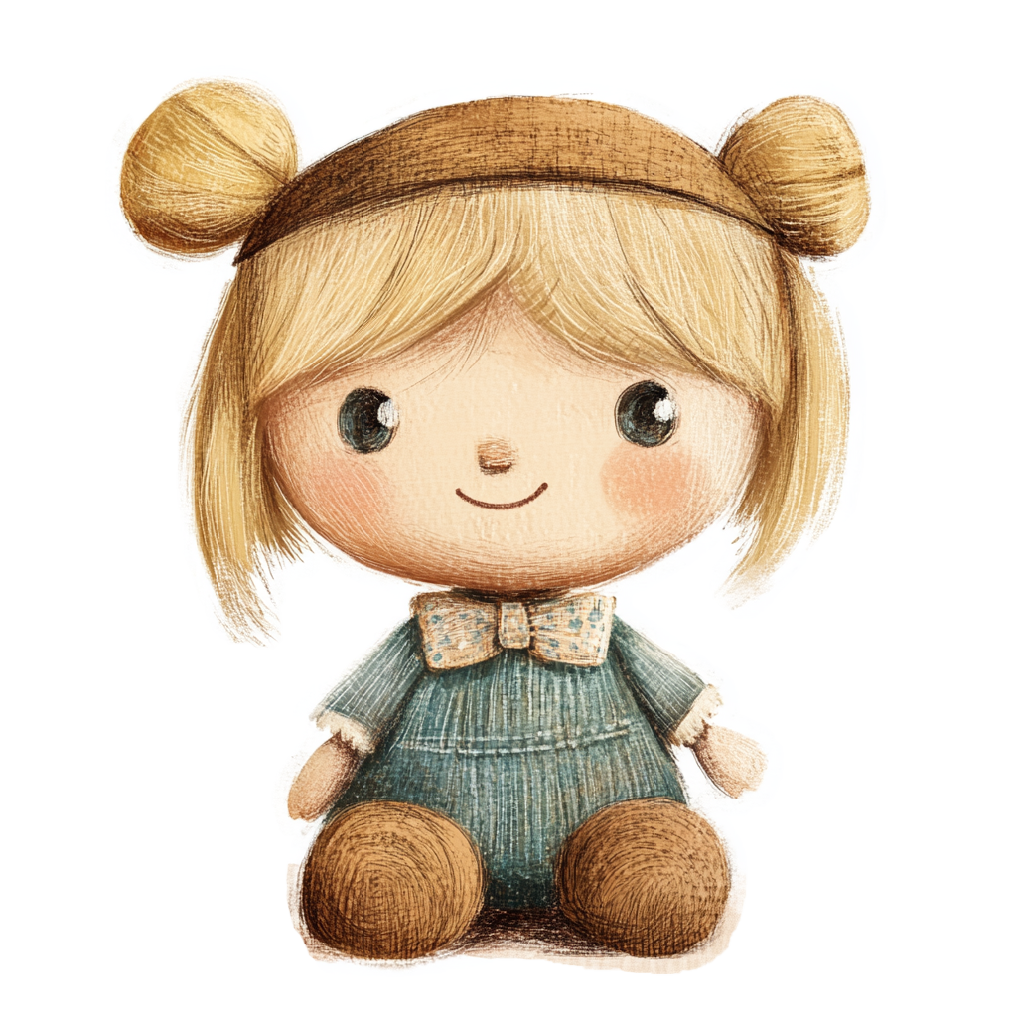






«Разом тісно, ​​а нарізно нудно»
Говорить брат сестрі: «Не чіпай мою машину!». Відповідає сестра братові: «А ти не чіпай мою ляльку!». Мама розсадила дітей на стільці по різних кутках, але незабаром їм обом стало нудно. Не можуть діти без сварок і один без одного теж не можуть.
1. Що сказав брат сестрі?
2. Що сестра відповіла братові?
3. Що зробила мати?
4. Що відчували діти, коли сиділи у різних кутках?
5. Чи можуть діти одне без одного?
6. Чи є у тебе такий друг, з яким разом тісно, ​​а окремо нудно?

